Slide 1
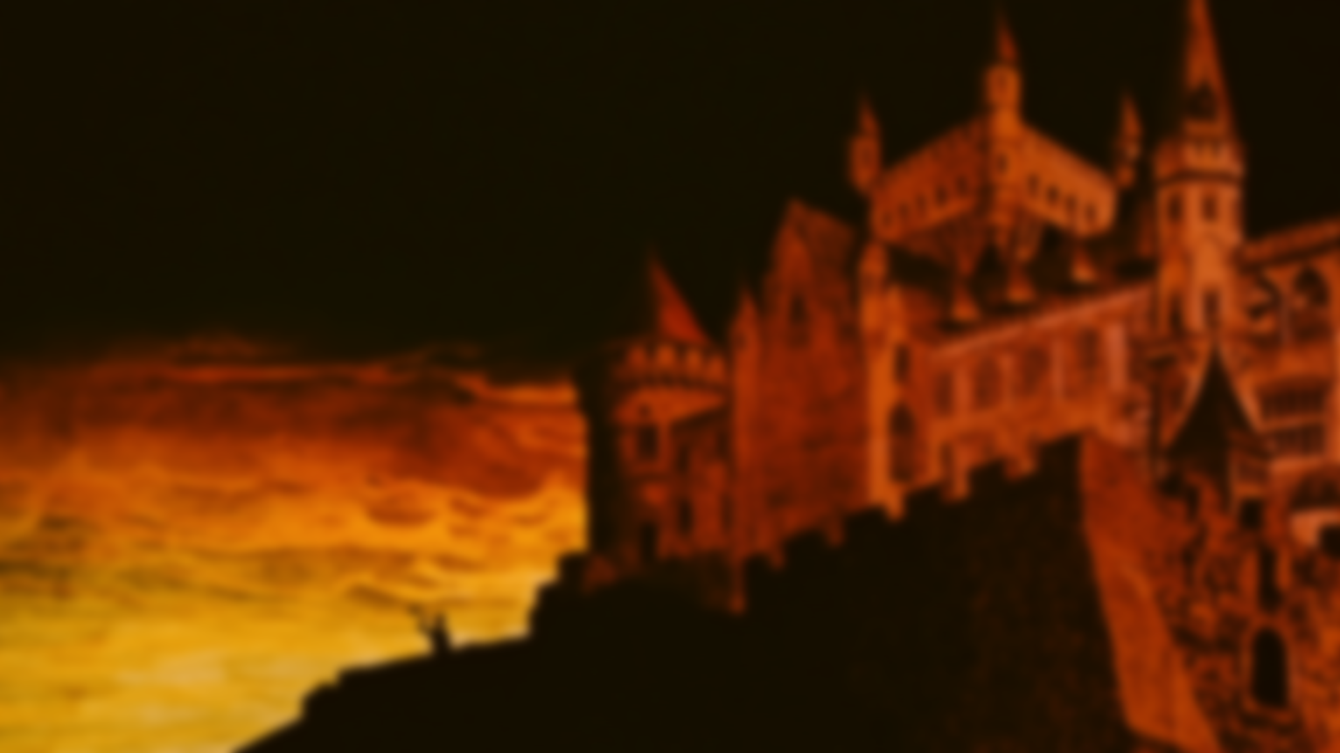
Karel Zeman
B876049 이다솔

Slide 2
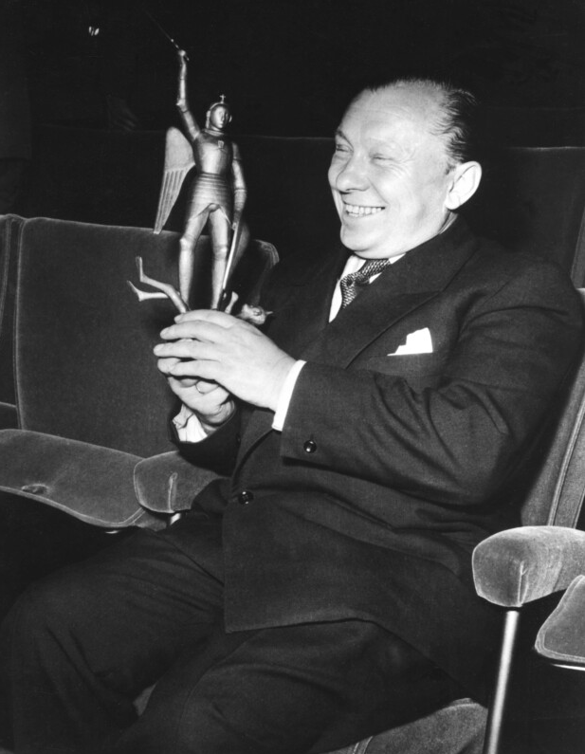
카렐 제만 Karel Zeman
1910.11.3 ~ 1989.4.5
체코의 영화 감독, 예술가, 디자이너, 애니메이터
실사와 애니메이션을 결합한 판타지 영화를
연출한 것으로 가장 잘 알려져 있다.
1910년 그 당시 오스트리아-헝가리 제국에서 태어나
고등학생 때 까지는 경영학을 공부했다.
졸업 후에는 프랑스의 광고 학교에서 광고를 배웠고,
마르세유의 광고 스튜디오에서 일했다.
애니메이션은 이 때 비누 광고 일을 하면서 처음으로 제작했다고 한다.

Slide 3
<A Christmas Dream>
크리스마스 날 새로운 장난감이 잔뜩 생긴 소녀는 자신의 헌 장난감을 버린다. 그리고 헌 장난감이 자신을 즐겁게 해주기 위해 춤을 추는 꿈을 꾸게 된다
Mr. Prokouk는 제만이 단편 영화 시리즈를 제작하기 위해 창조한 캐릭터로
1946년에 스톱 모션 애니메이션으로 제작되었다. 체코 만화영화에서
가장 잘 알려진 캐릭터라고 한다
군복무를 마친 제만은 체코로 돌아가 백화점의 광고 파트에서 일했다.
이 때 제만의 작업물이 엘마 클로스라는 영화감독의 눈에 들어
그는 애니메이션 스튜디오의 일자리를 제공받는다.
1945년, 스튜디오에서 제만은 <A Christmas Dream>을 제작했는데
애니메이션과 실사를 결합한 작품이다.

Slide 4
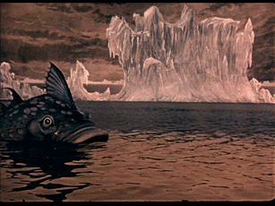
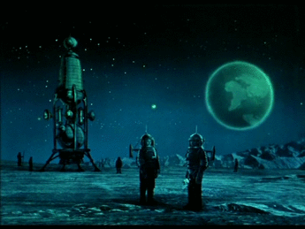
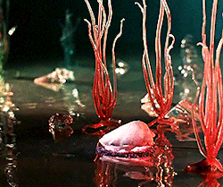
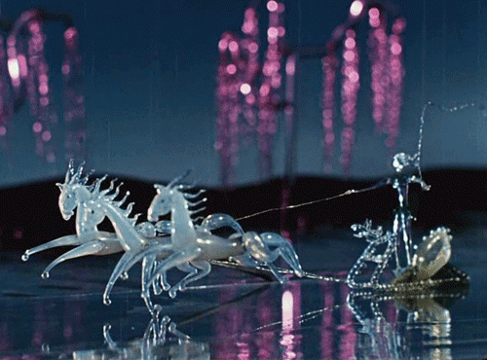
제만은 스튜디오의 스톱 모션 제작 그룹의
감독이 된 1945년부터, 마지막 작품이 개봉한
1980년까지 장편과 단편을 가리지 않고
다양한 작품을 만들었다.
카툰, 스톱 모션, 인형 애니메이션,
매트 페인팅, 실사 등 다양한 기법을
사용해 환상적인 세계를 영상으로 구현했다.
제만은 “어떤 영화감독도 가보지 않은 땅,
어떤 감독도 정복하지 않은, 오직 동화 속에서만
존재하는 세계, 즉 미지의 세계를 찾기 위해 영화를 제작한다” 고 밝혔다.

Slide 5
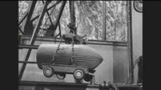

Slide 6

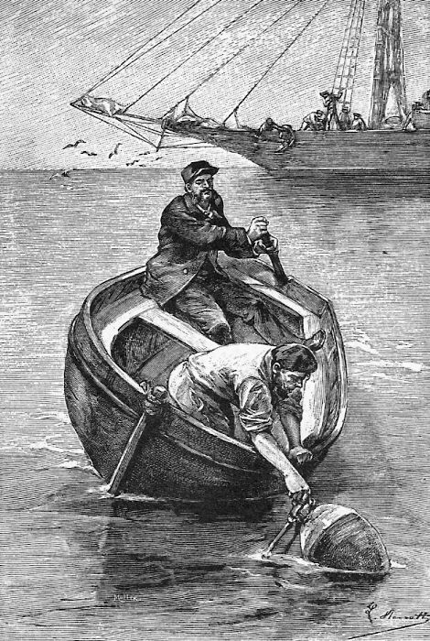
<Invention for Destruction>
프랑스 소설가 쥘 베른의 <깃발을 바라보며>를
바탕으로 한 작품.
실사와 다양한 애니메이션 기법을 결합해
원작의 삽화를 떠올리게 한다
제만은 원작자인 쥘 베른의 작품을
흠모했고, 원작의 낭만과 환상을
제대로 구현하기 위해서는
원작 삽화와 판화의 인상을
유지해야한다고 생각했다.
←영화 포스터와 원작 삽화 →

Slide 7
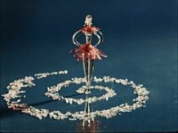

Slide 8
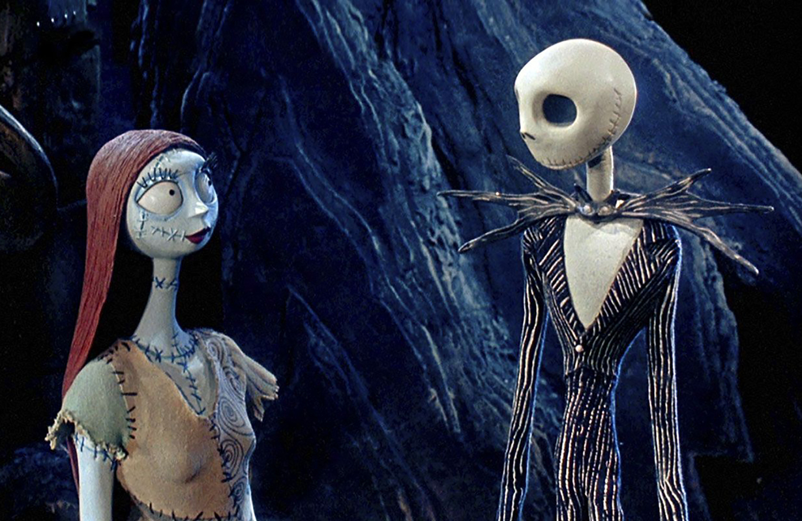
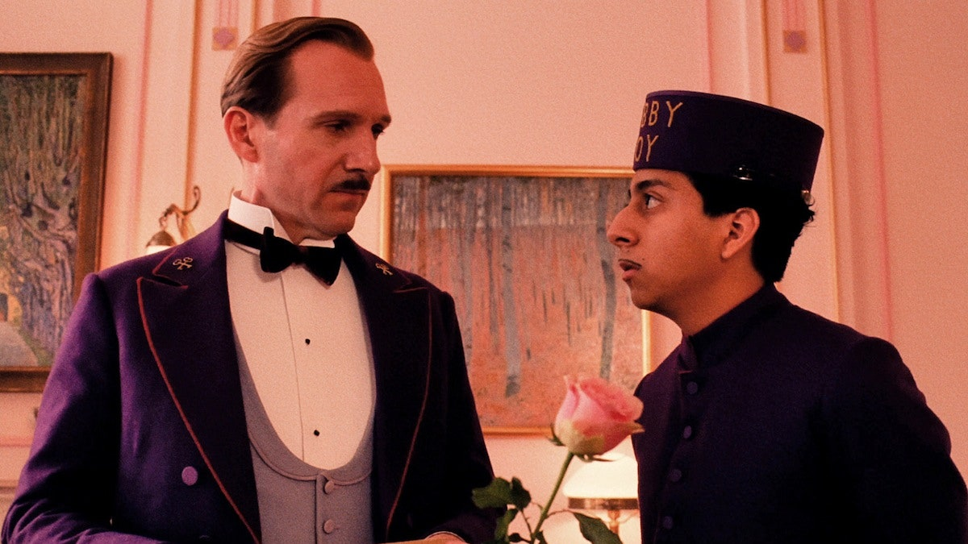
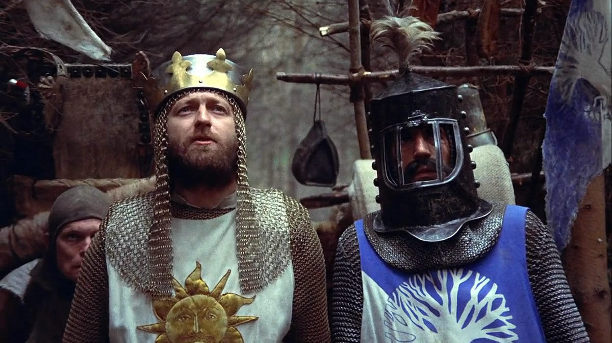
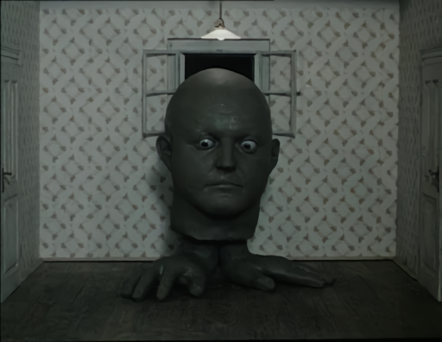
<크리스마스의 악몽>
<그랜드 부다페스트 호텔>
<몬티 파이튼의 성배>
<어둠, 빛, 어둠>
체코의 애니메이터인 얀 슈반크마예르, <몬티 파이튼의 성배>로 유명한 테리 길리엄,
<크리스마스의 악몽>으로 유명한 팀 버튼이 제만의 작품에 영향을 받았다고 언급했다.
<그랜드 부다페스트 호텔>의 감독인 웨스 앤더슨 또한 제만의 작품에 대한 오마주를 했다.

Slide 9
Thank You!

